Slide 1
MesPla - Measurements and Planning, aplicație WEB pentru servicii cadastrale
COORDONATOR STIINŢIFIC,
Conf.dr. Anca Vitcu
ABSOLVENT,
Ionuț-Iulian Preda

Slide 2
STRUCTURA LUCRĂRII
INTRODUCERE
CONTRIBUȚII
CAPITOLUL I: Descriere aplicație
CAPITOLUL II: Funcționalități ale aplicației
CAPITOLUL III: Dezvoltări ale aplicației
APLICAȚII SIMILARE
CONCLUZII

Slide 3

CONTRIBUȚII
Timp de așteptare
Tehnologii folosite
Baza de date
Nivel de siguranță

Slide 4
DESCRIEREA APLICAȚIEI
Stocarea și manipularea informațiilor
Disponibilitatea aplicației
Direcția oferită

Slide 5
FUNCȚIONALITĂȚI ALE APLICAȚIEI
Tipuri de utilizatori:
- utilizator obișnuit
- administrator
Tipuri de funcții:
- comune
- diferite

Slide 6
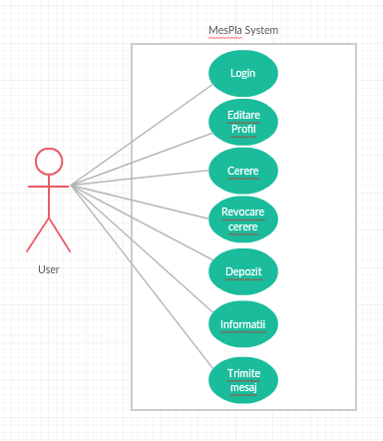
Utilizator obișnuit

Slide 7
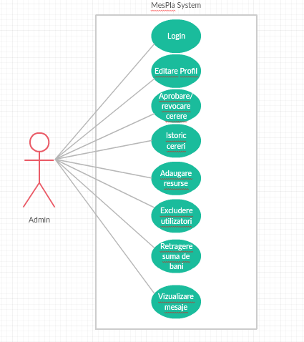
Administrator

Slide 8
DEZVOLTĂRI ALE APLICAȚIEI
Chat box
Sistem de rating
Sistem de plăți
Validarea adreselor reale
Notificări automate

Slide 9
INVOVAȚII
Înregistrare în aplicație
Efectuarea unei cereri online
Propunearea unui sistem de plăți

Slide 10
CONCLUZII
Reducerea timpului de așteptare
Solicitarea serviciilor din alt județ
Creșterea colaboratorilor

Slide 11
VĂ MULŢUMESC PENTRU ATENŢIE!

